Slide 1
Školení BOZP a PO pro studenty RECETOXu
Kontakt:
Alena Bečková
alena.beckova@recetox.muni.cz
+420 549 49 3170
D29, kancelář 111

Slide 2

Osnova
  Právní předpisy v oblasti BOZP a PO
  Požární ochrana
  Postup při úrazu a haváriích
  Rizika a opatření
        Pohyb po pavilonu, po areálu UKB
    Nebezpečí související s pohybem v laboratořích
        Manipulace s materiálem, skladování, zvýšené místo práce
        Pracovní nástroje, elektrická zařízení, neionizující záření
    Chemické a biologické riziko, tlakové nádoby
  Odpadové hospodářství
  Ověření znalostí

Slide 3
Pobyt na pavilonu D29 a INBIT (D30)
Vstup do laboratoří se řídí Provozním řádem laboratoří Centra RECETOX a Pravidly práce v jednotlivých laboratoří.​
Skříňky v koridorech - ukládání oděvů a zavazadel studentů - Bc., Mgr. práce na RECETOXu.​
Studenti v laboratořích RECETOX:​
od 8:00 do 16:00 - dozor je zajištěn běžným provozem v laboratořích​
od 16:00 - 20:00 - dozor je zajištěn formou služeb​
zapsat se do zvláštní knihy u vchodu do pavilonu D29 (3.NP)​
jméno, telefon, čas příchodu a odchodu​
znát kontakt na osobu konající službu/dozor, jména jsou uvedena v seznamu při vstupu do pavilonu D29 (3.NP)​
hlásit problémy či havárii v laboratoři osobě konající službu o jednotné tel. č.: 605 526 279​
Výjimečné případy - mimo stanovenou dobu - po dohodě se svým vedoucím.​
Hlášení přítomnosti v UKB mimo provozní dobu - telefonicky na PCO klapka 4450​

Slide 4
Požární ochrana, havarijní a nouzové stavy
  Evakuace
  Přivolání pomoci
  Nouzová tlačítka
  Pult centrální ochrany
  Přivolání hasičského záchranného sboru
  Hašení požáru
  Další havarijní a nouzové stavy
  Zdravotní problémy
  Lékárničky
  Přivolání rychlé záchranné služby

Slide 5

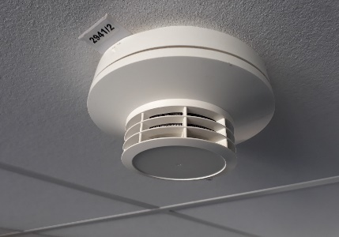
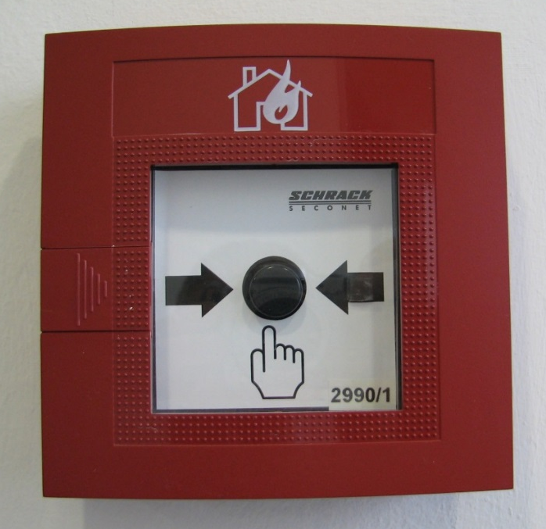

Slide 6
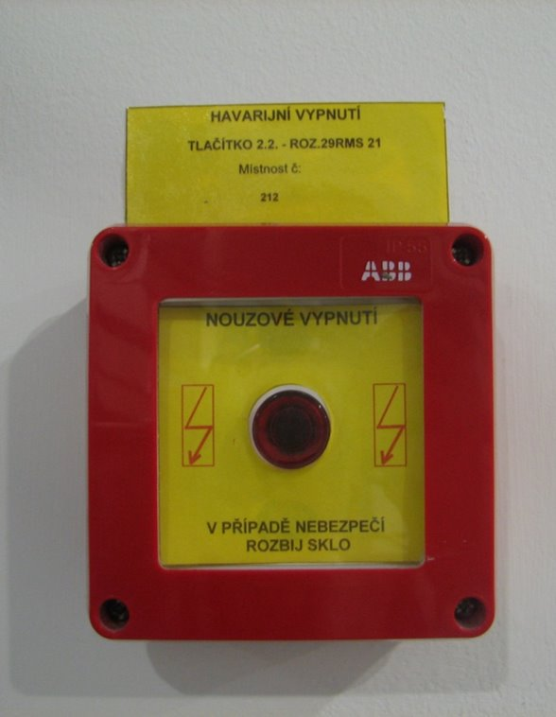
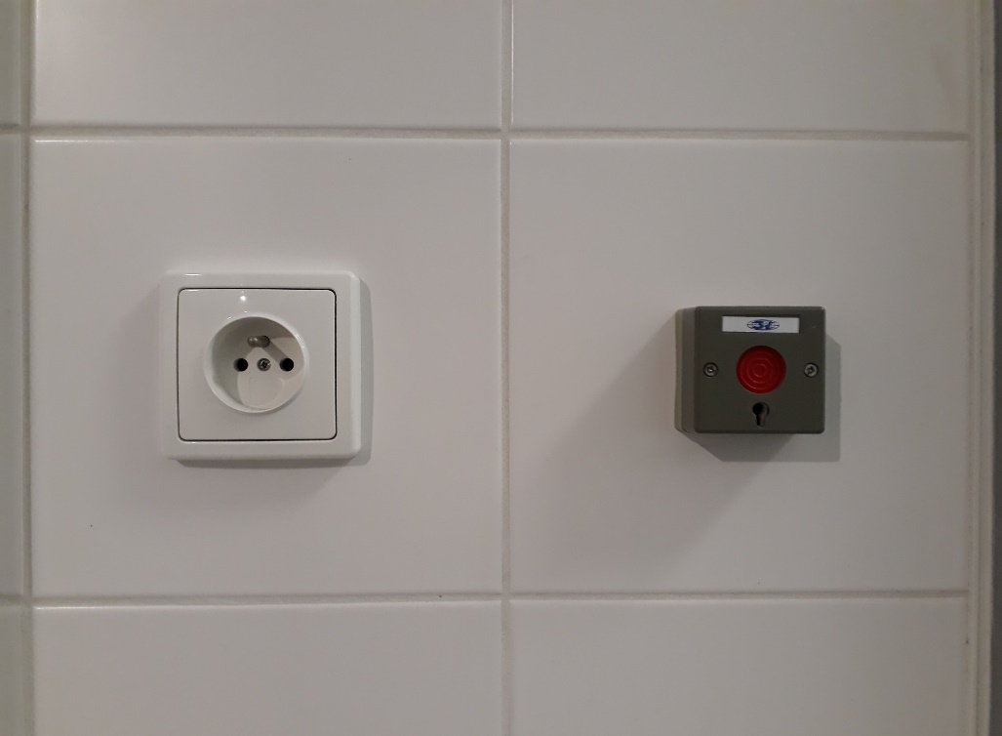
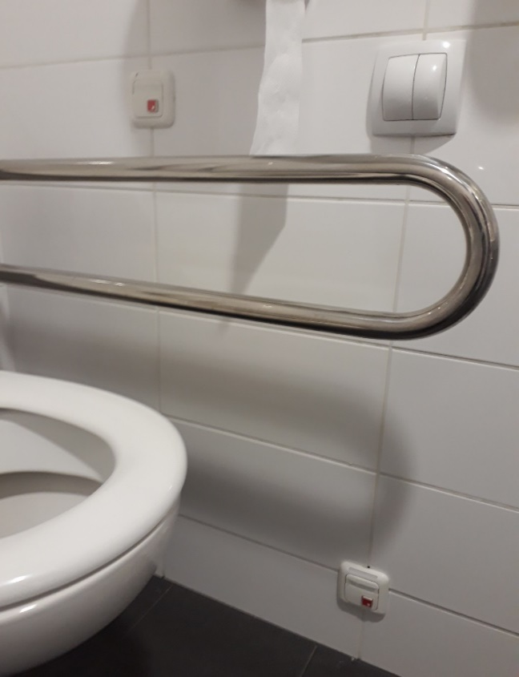
Hlásiče a vypínače
Tlačítko PANIK - součást Elektrické Zabezpečovací Signalizace (EZS)
    Šedá krabička s červeným tlačítkem laboratoře
    Bílá krabička s červeným tlačítkem WC pro invalidy
V tísňové situaci vyvolá v pavilonu poplach a tím přivolá pomoc pracovníka SUKB .
Zrušení poplachu provádí pracovník SUKB pomocí speciálního klíče, kterým se tlačítko odblokuje.

Slide 7

Evakuace
Evakuace se vyhlašuje signálem z EPS.
Směr a způsob evakuace
    centrálním schodištěm a únikovým schodištěm se odebrat na shromaždiště
    všechna podlaží pavilonu současně
    použijte nejbližší východ z budovy
    Nepoužívat výtah !!!

Slide 8

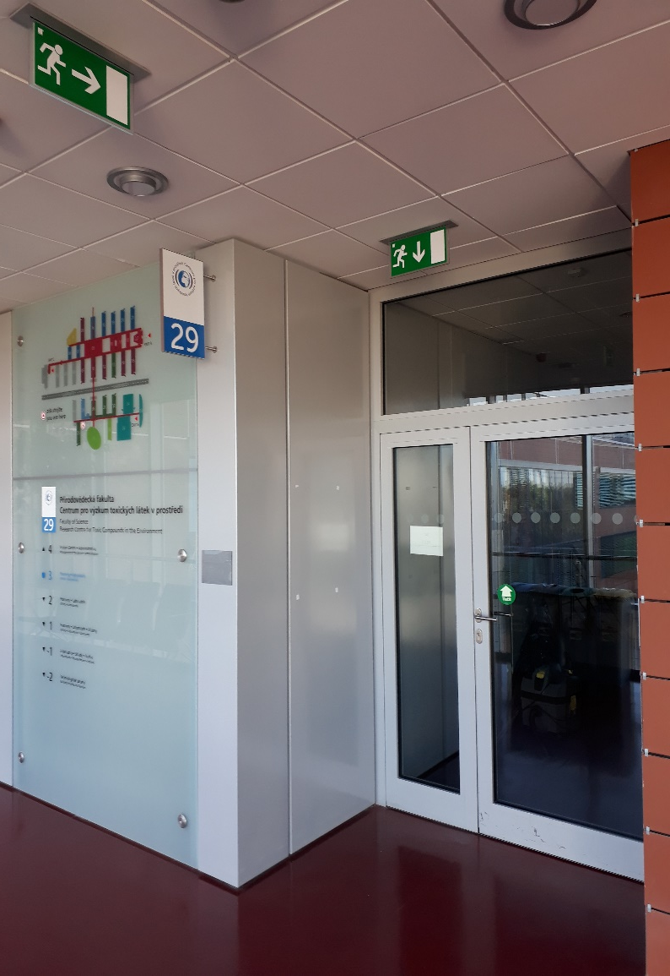
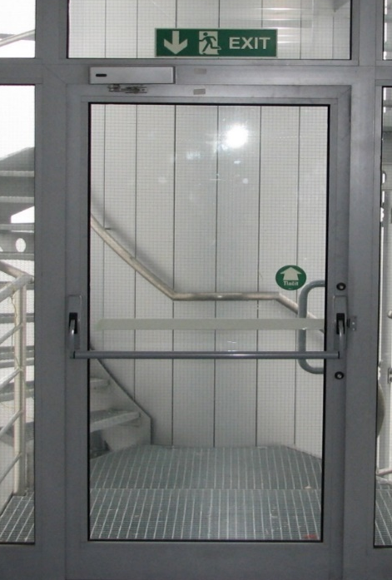
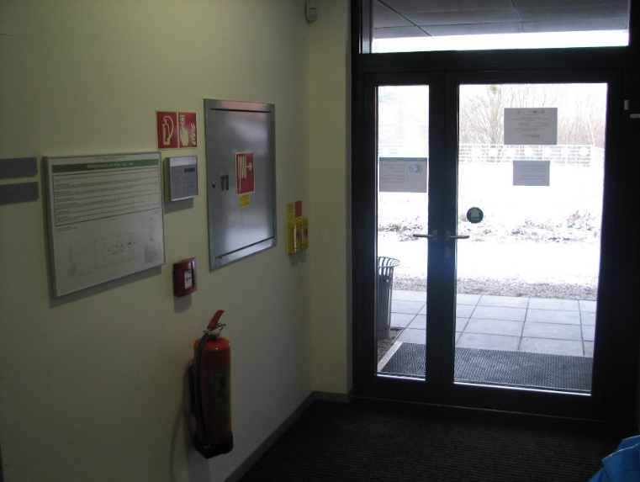

Cesty k únikovým východům
2.NP + 3.NP
Kudy unikat z poslucháren?
1. a 2.PP
Východ u výtahu
Venkovní požární schodiště
8

Slide 9
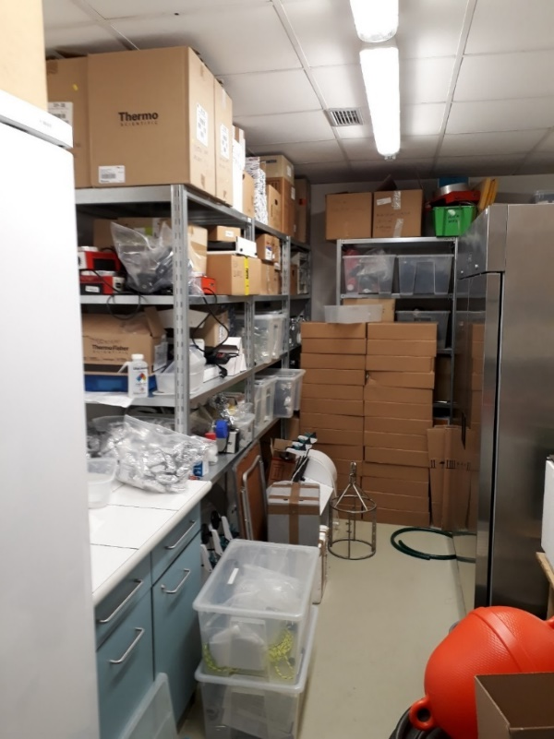
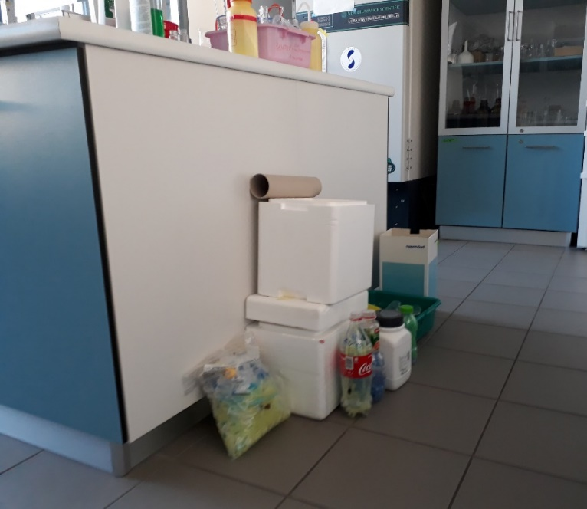
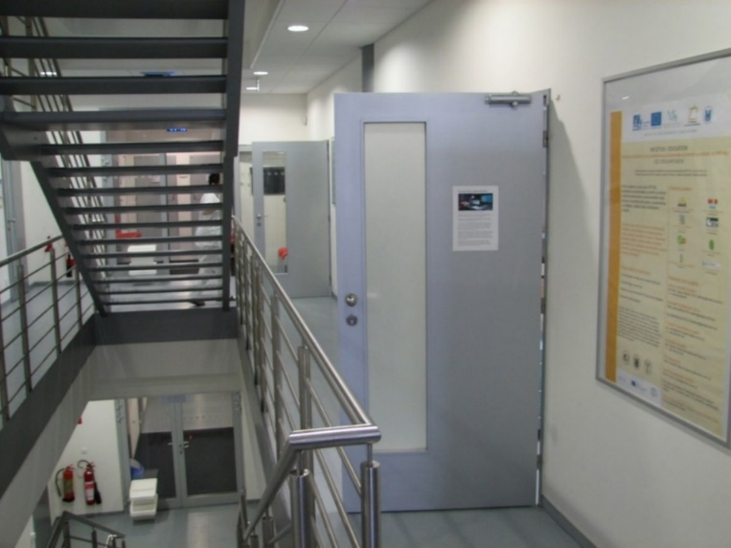


Pohyb uvnitř budovy
Zákaz vstupu do technických místností SUKB, dalších laboratoří
Zakopnutí, uklouznutí a pád
  Pohybovat se opatrně a pozorně – dveře, schody, překážky
Náraz na překážku, zachycení o vybavení budovy, poranění
  Ukládat předměty tak, aby nemohly nikoho poranit
  Dodržovat šířku uliček minimálně 60 cm
  Pozor na rohy otevřených oken, jiné
  ostré hrany

Slide 10
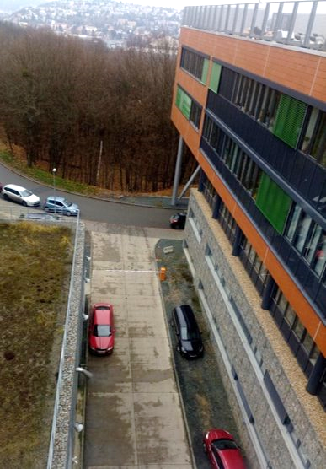
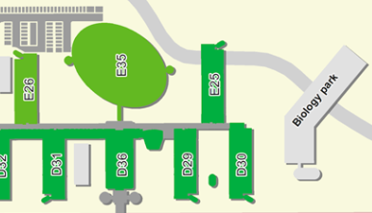
Místo shromáždění evakuovaných osob
kontrola početního stavu
kontrola všech prostor, zda zde nezůstaly žádné osoby.
Řídící evakuace podá veliteli zásahu zprávu
Poskytnutí první pomoci
bude poskytnuta
na shromaždišti
poskytnou pracovníci
jednotlivých pracovišť
proškolení v poskytování
první pomoci

Slide 11
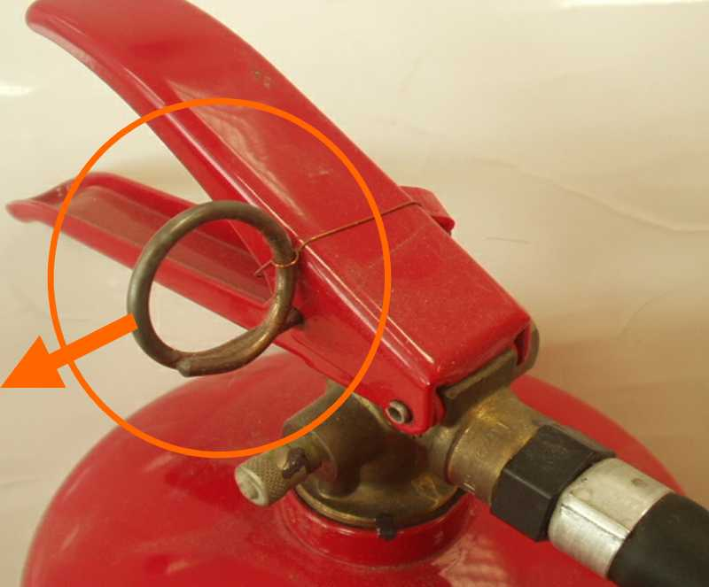
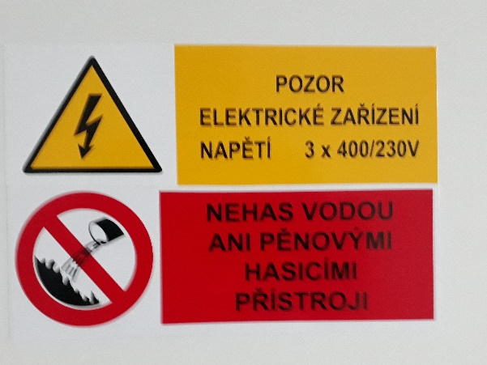
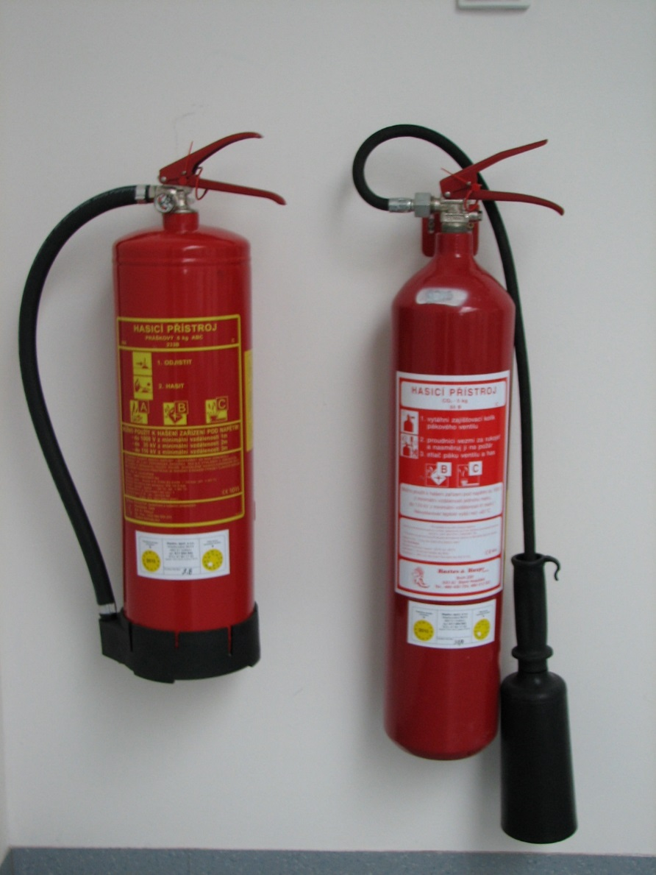
Hasicí přístroje
Práškové: třída A,B,C
tekuté plyny (propan-butan),
hořlavé kapaliny (barvy, ředidla, benzíny, oleje, tuky),
knihovny, archivy
El. zařízení (ano, ale zničí jej)
nesmí se použít k hašení látek jemně rozptýlitelných ve vzduchu (prach, mouka)
Nesmí se uklízet vodou, prášek se slepí a velmi špatně se odstaňuje
CO₂: třída B,C
el. zařízení pod napětím,
hořlavé kapaliny (menší množství)
potravinářském průmyslu
nesmí se používat k hašení sypkých látek, alkalických kovů,
špatně hasí tuhé látky schopné tlení a vláknité materiály

Slide 12
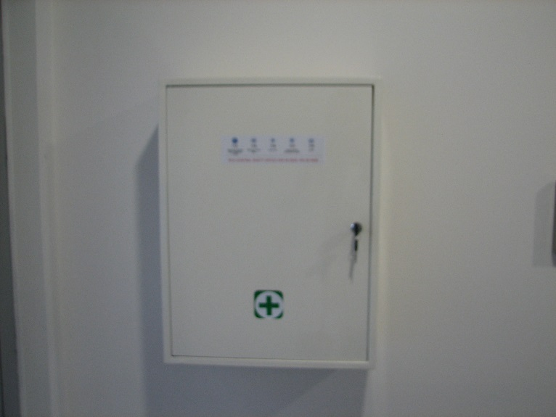
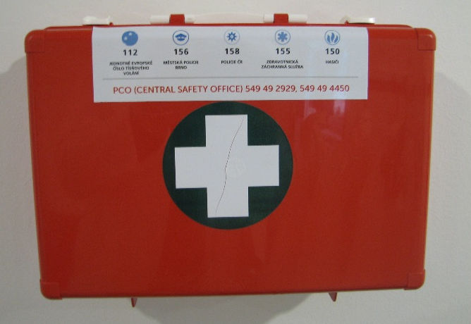
Poskytnutí první pomoci
O všech úrazech a nehodách, i téch méně vážných, informujte:
Výuka – vedoucí výuky
Samostatná práce v laboratořích
zástupce Centra RECETOX pro BOZP, který vyhotoví „Záznam o úraze“.
Proč? Vyšetřování málo vážných úrazů má především preventivní roli!
Pozor na bezpečnou manipulaci,
v prvé řadě chraňte sami sebe!
Lékárničky v každém podlaží D29.

Slide 13
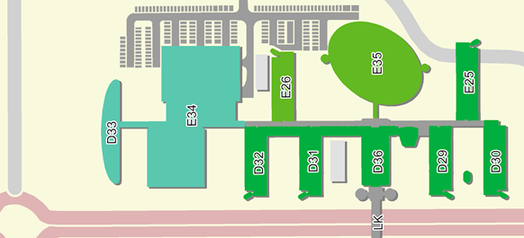
Postup při volání záchranné služby
  Volejte Zdravotnickou záchrannou službu číslo 155 (112).
Operátorovi sdělte následující údaje:
Vaše jméno
Kde jste a kudy mají přijet - Univerzitní kampus Bohunice, ulice Studentská, pavilon D29, podlaží, místnost. Kruhový objezd → odbočka Studentská → první chodník vpravo - FSpS → zprava objet první pavilon → zastavit na vydlážděné ploše.
Základní údaje o zdravotním stavu zasaženého (pohlaví,
přibližný věk, stav dýchání a vědomí, reakce na podněty,
krvácení, popis nehody).
zavolejte PCO na tel. čísle 2929
ohlaste místo nehody (číslo dveří), uveďte, zda vyšlete osobu
- doprovod lékaře na místo zásahu. PCO bude informovat
příslušnou recepci a vyšle na místo nehody pochůzkáře
Pokud ohlašovatel nemůže vyslat doprovod, upozorní obsluhu PCO, aby doprovod zajistila pomocí pochůzkáře.

Slide 14
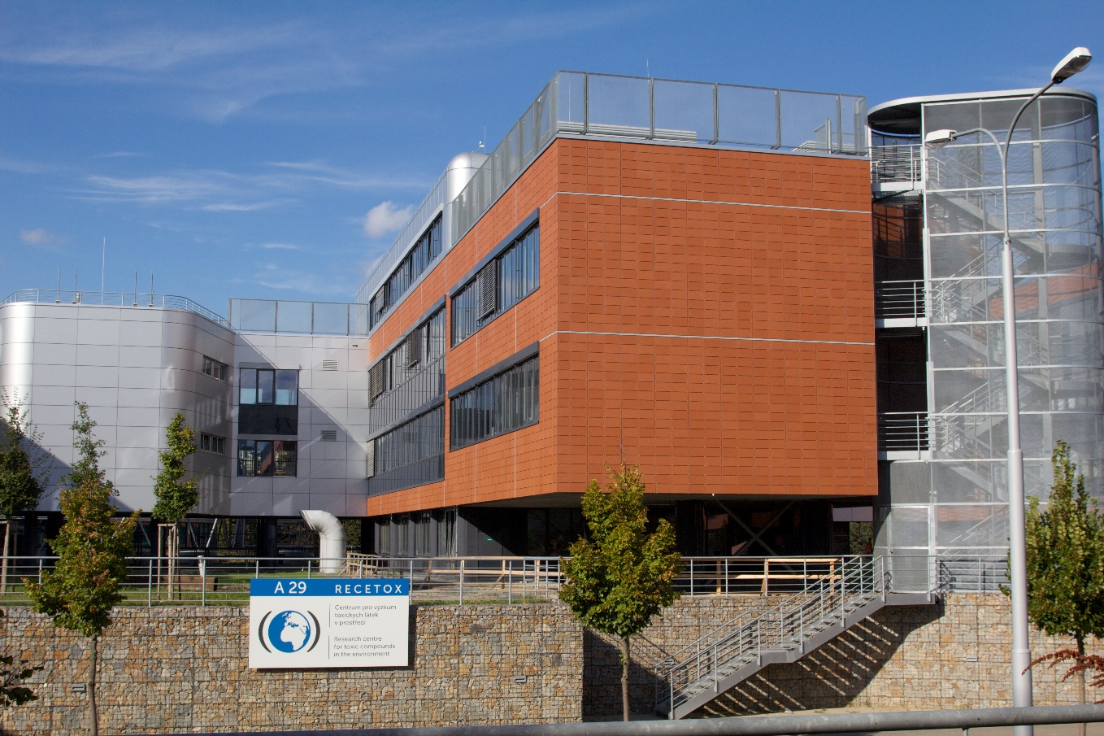
Rizika a opatření

Slide 15
Pohyb po areálu SUKB, mezi areály
Zakopnutí, uklouznutí a pád
  Pohybovat se opatrně a pozorně
  Hlásit stavební závady v areálu SUKB
  Schody - telefon! přenášení předmětů! Zábradlí!
Chodec na komunikaci, přesun mezi
areály v rámci Brna
  Dodržování pravidel silničního provozu
  Upřednostnit MHD před vlastním autem
  Pozor na stavební závady a stavební práce
  Nespěchat!
  Zákaz procházení pod zdviženou závorou,
  posuvnými vraty

Slide 16

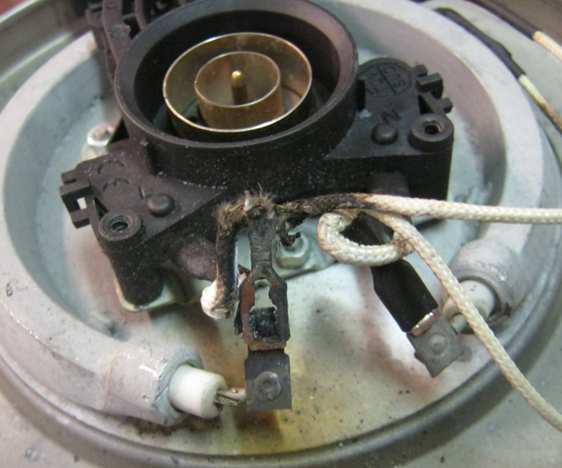
Pohyb uvnitř budovy
Vstup do místností
  Zákaz vstupu do technických místností SUKB
Zakopnutí, uklouznutí a pád
  Hlásit všechny závady (stavební, elektrikářské, údržbářské)
  Pohybovat se opatrně a pozorně – dveře, schody, překážky
  Vhodná obuv
závady
  protékající voda
  vadná elektrická zařízení
  uvolněné kliky, panty
  …

Slide 17
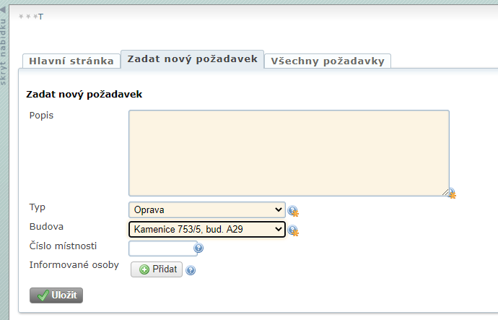
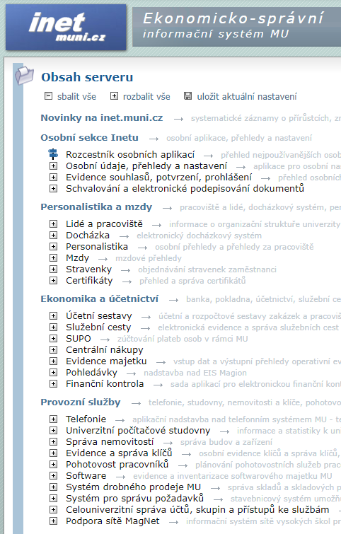
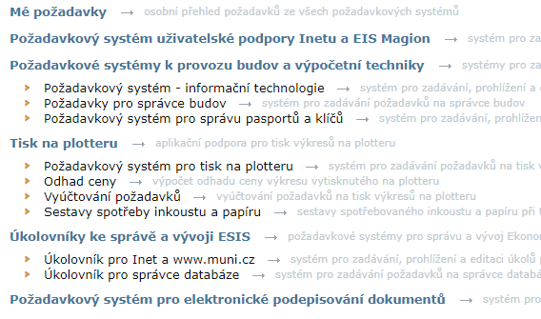
Způsob hlášení závad
Emailem: alena.beckova@recetox.muni.cz
https://inet.muni.cz/app/issue/spravaBudov?new

Slide 18

Pohyb uvnitř budovy
Náraz na překážku, zachycení o vybavení budovy, poranění
  Ukládat předměty tak, aby nemohly nikoho poranit
  Dodržovat šířku uliček minimálně 60 cm
  Pozor na rohy otevřených oken, jiné ostré hrany
Opaření, popálení
  Kuchyňka – pára z rychlovarné konvice, nádobí s ohřátým jídlem
  Laboratoře – sušárny, jiná zařízení

Slide 19
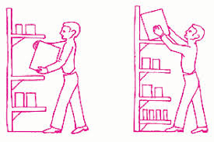
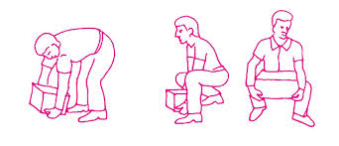
Manipulace s materiálem a s břemeny, skladování
Materiál
  Ostré hrany, ulamovací nože!
  Limity manipulace
  Při přesunu mezi patry použít výtah
Ergonomie – zdvih břemene
  Narovnaná záda, zdvih v kolenech
  Opření (levého) lokte o koleno
  Těžiště břemene co nejblíže k tělu
 | Jednorázové (občasné) zvedání | Časté zvedání, krátká vzdálenost | Celosměnová kumulativní hmotnost
Muži | 50 kg | 30 kg | 10 t
ženy | 20 kg | 15 kg | 6,5 t

Slide 20


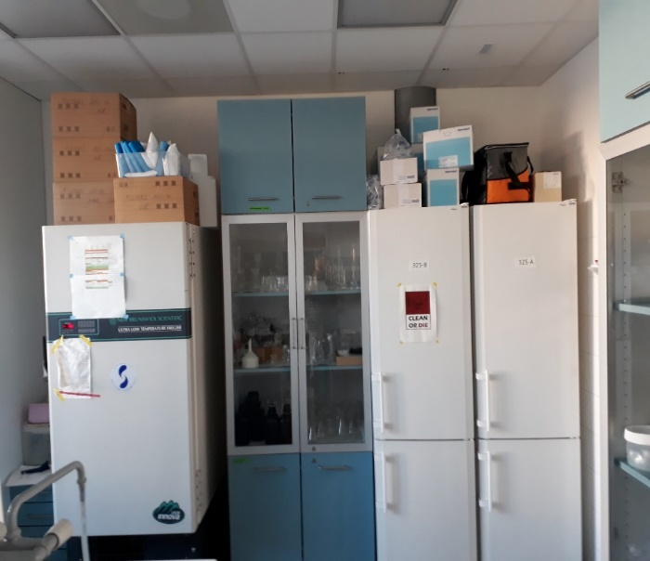
Ukládání materiálu do polic, regálů
  Odpovědná osoba – kontrola technického stavu regálu
  Nosnost konstrukce, návod výrobce
  Volný přístup ke skladovanému materiálu
  Materiál musí přednostně ležet těžištěm co nejníže
  Materiál nesmí přesahovat půdorys police
  Nad 180 cm pouze lehké předměty, které při pádu na hlavu, rameno, nohu, nezpůsobí poranění
  Lednice a mikrovlnky – nejsou určeny k odkládání věcí – nosnost, větrací otvory

Slide 21
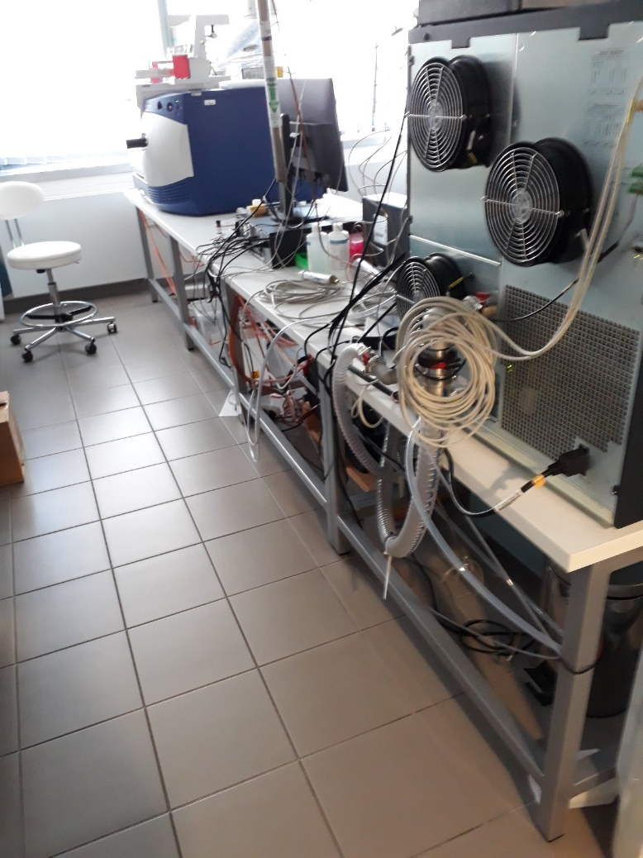
Laboratoře – bezpečný pohyb
Zákaz jídla a pití
Nesahat:
  Nebezpečné předměty – ostré, horké povrchy
  Laboratorní vybavení, se kterým nepracuji
  Nebezpečné chemikálie, úkapy, louže
  Hrozí-li omrznutí, podchlazené předměty brát v tepelně odolné rukavici
Zachycení se o pohybující se části zařízení (třepačka, vortex)
  X volné delší vlasy, volný oděv, rozepnutý plášť
Jakékoli předměty nesouvisející s aktuální pracovní činností do pracovny/laboratoře nepatří
  potenciální zdroj úrazu, havárie, požární nebezpečí
Nebezpečí utržení elektroinstalace a přívodů plynů

Slide 22
Práce v laboratoři
Vykonávat pouze práci vymezenou vedoucím práce a vedoucími laboratoří
Před prací v laboratoři se seznámit s:
  Provozním řádem centra RECETOX včetně příloh
  Provozním řádem a pravidly práce konkrétní laboratoře
  Fungováním laboratoře
  Manager - schvaluje práci v dané laboratoři
  Správce - objednávání materiálu, udržování pořádku,
  zaškolení osob, které mají do laboratoře přístup,
  Osoba odpovědná za zařízení
Práce v laboratoři je možná až po proškolení správcem laboratoře
Zákaz přenášení vybavení mezi laboratořemi bez předchozí domluvy se správcem laboratoře
Zákaz vstupu do laboratoří:
Ženy v období těhotenství a kojení nesmí vstupovat do laboratoří.
ve stavu ovlivněném alkoholem či omamnými látkami, či ve zdravotním stavu, který má za následek snížení schopnosti bezpečné práce.

Slide 23
Pravidla bezpečnosti práce
Pro zajištění bezpečnosti a v souladu s pravidlem předběžné opatrnosti (zejména při práci s dráždivými a zdraví nebezpečnými látkami) používají všichni pracovníci při práci v laboratořích
rukavice a další osobní ochranné pracovní prostředky.
Je zakázáno se pohybovat v rukavicích mimo laboratoř a v rukavici znečištěné chemickými látkami uchopovat předměty, které později mohou být uchopeny nechráněnou rukou (kliky, kohoutky umyvadel na toaletách, klávesnice počítače, apod.).
Manipulace a otevřené experimenty s chemickými látkami jsou povoleny pouze ve funkční digestoři nebo v sterilním boxu.
Pracovníci konzultují se svým vedoucím možná
nebezpečí plynoucí ze současného používání chemických látek
v laboratoři a na příslušném laboratorním pracovišti.

Slide 24
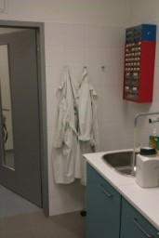
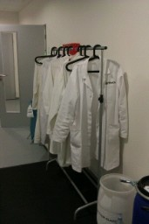
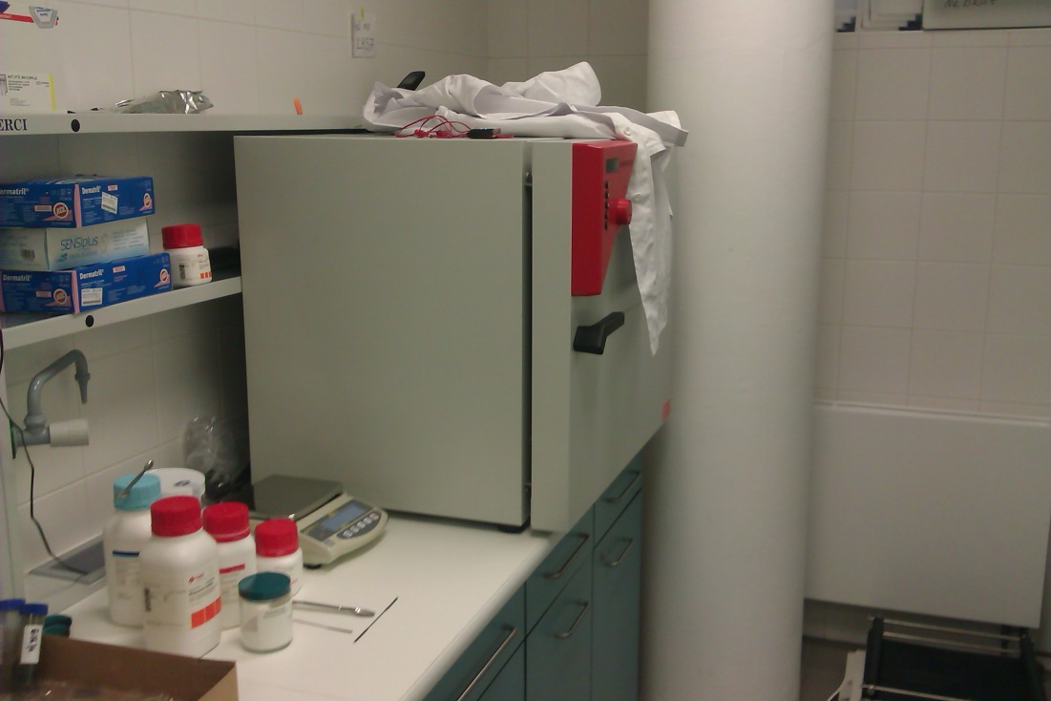

Slide 25
Po skončení práce
Při odchodu zkontrolovat na svém přiděleném pracovišti:
vypnutí osvětlení, plynu, chladící vody, vařičů a přístrojů, digestoří
zařízení nepracujících v nepřetržitém provozu
Po skončení práce uklidí každý pracovník používané laboratorní pracoviště, umyje a uklidí laboratorní nádobí a pomůcky,
uloží používané látky a roztoky na určené místo (laboratorní skříň nebo lednice),
odstraní nečistoty, rozsypaný materiál a chemikálie.
Pracovní a odkládací povrchy laboratorních stolů a digestoří setře roztokem detergentu a vodou nebo roztokem etanolu.
Před odchodem z laboratoře si pracovníci důkladně umyjí ruce pod tekoucí vodou a mýdlem.
Při odchodu z laboratoře jako poslední je pracovník laboratoře povinen zkontrolovat zda jsou: zhasnuta světla, zastavená voda, vypnuté vařiče (zástrčka musí být vytažena ze zásuvky),
zda nejsou zapnuté digestoře a přístroje, které mají být vypnuty (kromě těch které jsou označeny štítkem „Přístroj v nepřetržitém provozu“).

Slide 26
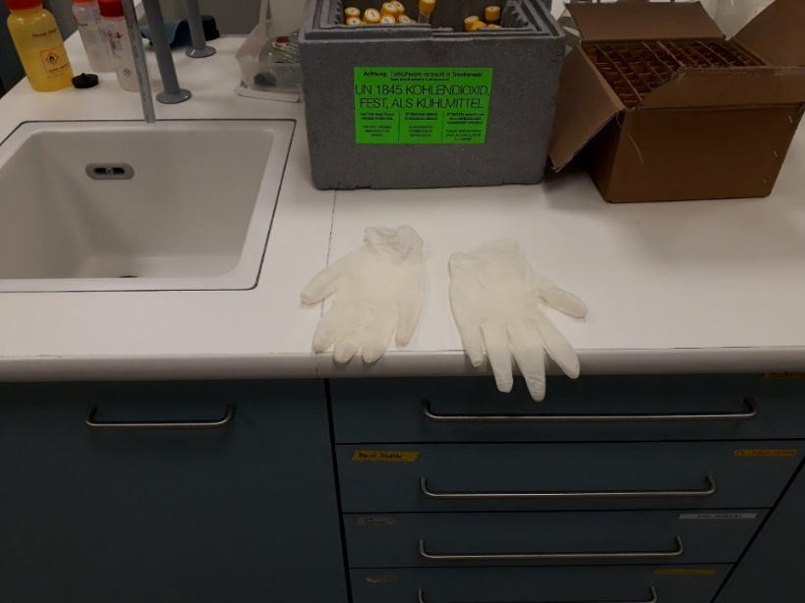
Nebezpečí v laboratořích
K dispozici kolegům?
Vícenásobné použití?
Hromadění nepotřebného materiálu v zapadlých koutech nebo na parapetech – kde je následně blokováno otevírání oken
Zaměstnanci v chemickém nebo biologickém riziku nepoužívají ochranné oděvy.

Slide 27
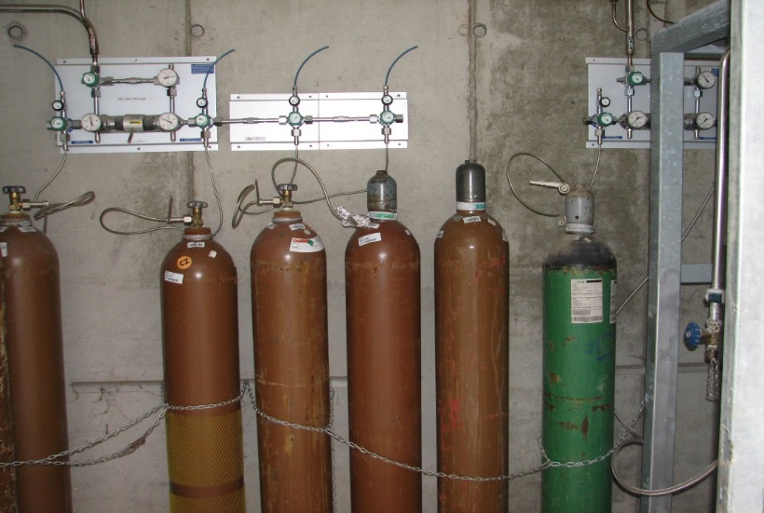
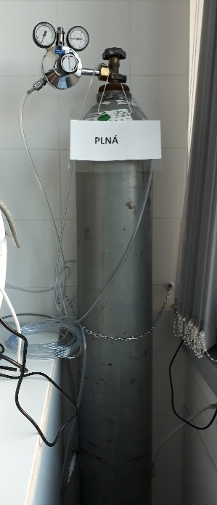
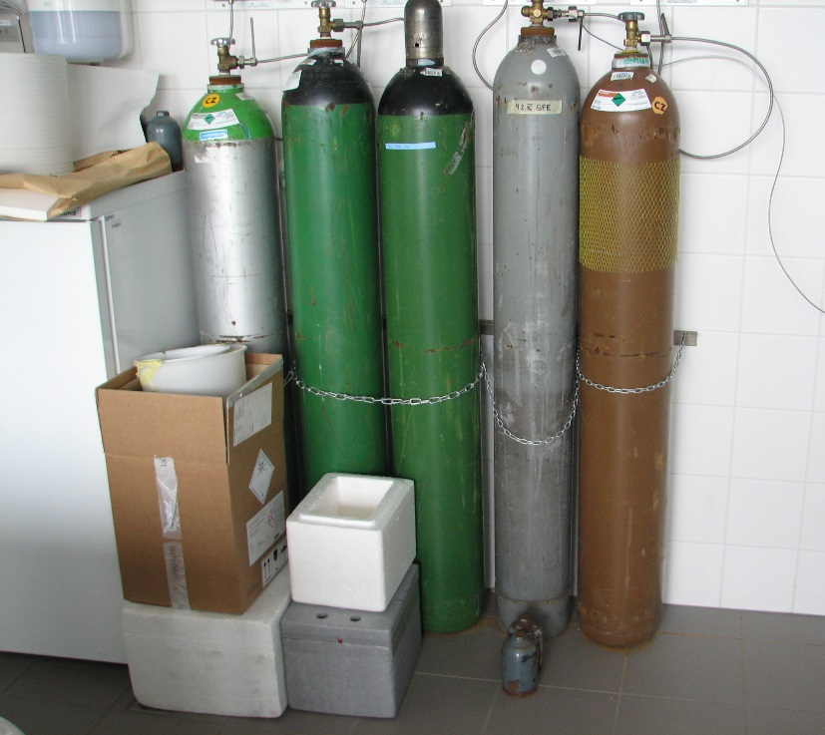
Manipulace a práce s tlakovými láhvemi a nádobami na zkapalněný plyn
Pouze osoby proškolené specifickým typem školení
Označení plné/prázdné
Zajištění řetízkem
Volný přístup
!!! Omezený přístup k tlakovým lahvím

Slide 28
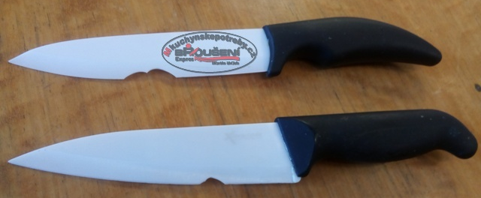
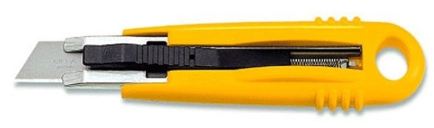
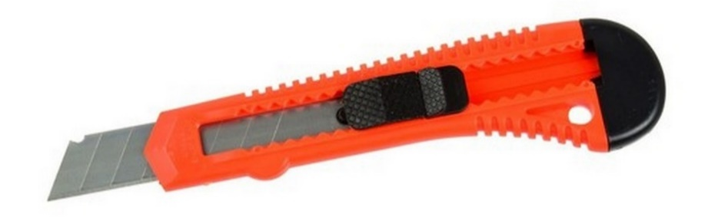
Ruční nářadí a nástroje
Kontrola před použitím – poškozené kusy ihned vyřadit!
Používat pouze k určenému účelu
  Například nožem pouze řezat, nepoužívat k vyrypování, nůžky nepoužívat místo nože
Nářadí ukládat a odkládat tak, aby se nikdo nemohl poranit – např. ochranná pouzdra
Hrozí-li odlomení materiálu, použijte bezpečnostní brýle
Hrozí-li pořezání, poškrábání, použít mechanicky odolné rukavice
Jehly, sklapely
Bezpečný nůž – vyměnitelná a samozatahovací čepel
  odložený nůž nesmí zůstat ležet s vysunutou čepelí
  zákaz používání ulamovacích nožů!

Slide 29
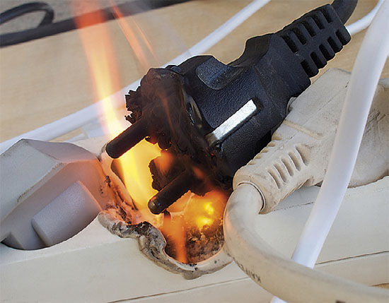
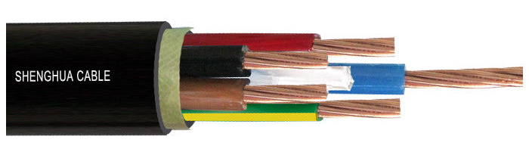
Práce s elektrickými zařízeními
Kontrola před použitím
  Nepoškozené zařízení, nepoškozený přívodní kabel k elektřině
  !!! Zákaz práce s poškozeným zařízením
  Stop tlačítko – ověřit funkčnost
  Kabely – nepoškozené, nehrozí zakopnutí, vytrhnutí, nejsou napnuté
Vypojení ze zásuvky – zásuvku přidržet druhou rukou
Zařízení se nepoužívá → vypojit ze zásuvky
Zákaz sundavání ochranných krytů a zásahu do elektroinstalace

Slide 30
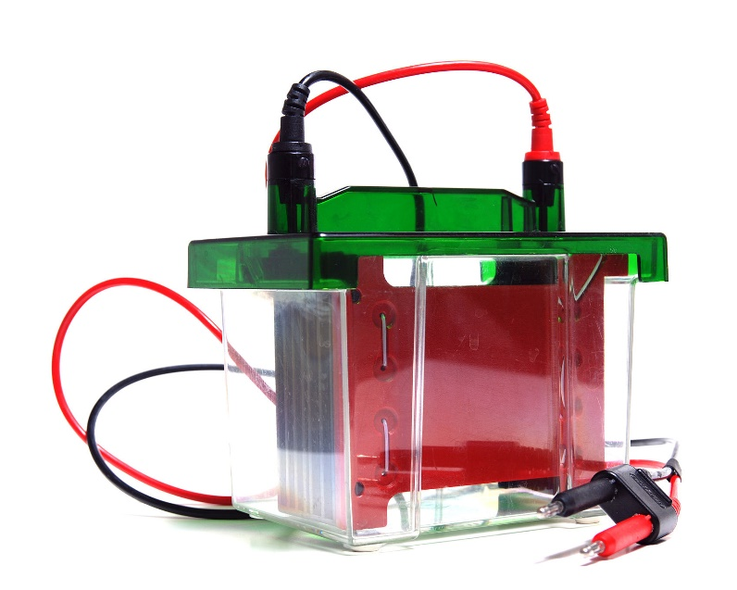
Elektrická zařízení – specifická rizika
Centrifugy, třepačky, vortex
  Rotace, pohyblivé části
  nebezpečí zachycení – vlasy, oděv, pásek od klíčů
  Třepačky – pozor na rozpouštědla – výbušné výpary
Western bloty, elektroforetické vany
  Zatížení svorek na regulátoru – nepřekračovat povolené napětí
  Svorky řádně upevnit
  Vedení k teplotním čidlům nepokládat blíže jak 5 cm od silových kabelů a vodičů
Ultrazvuk – Hluk – 80 dB
  Hygienický limit hluku na pracovišti, pro práci náročnou na pozornost
  a soustředění 50 dB
  laboratorní prostředí – maximálně 80 dB (např. ultrazvuková vana)
  impulzní hluk – maximálně 130 dB (nápř. rana kladivem)

Slide 31
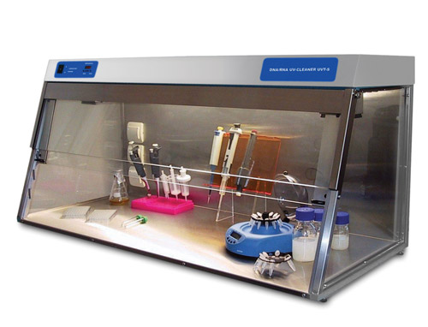

Elektrická zařízení – specifická rizika
Mycí a desinfekční automat, autokláv, sušárny nádobí
  horké předměty – nádobí, koše na nádobí, zbytky horké vody
  Neumisťovat rozpouštědla, vznětlivé látky
Neionizující záření (UVC)
  Negativní účinek na člověka – oči (a kůže)
  Neviditelné
  PCR boxy
  Biobanka – celá místnost

Slide 32
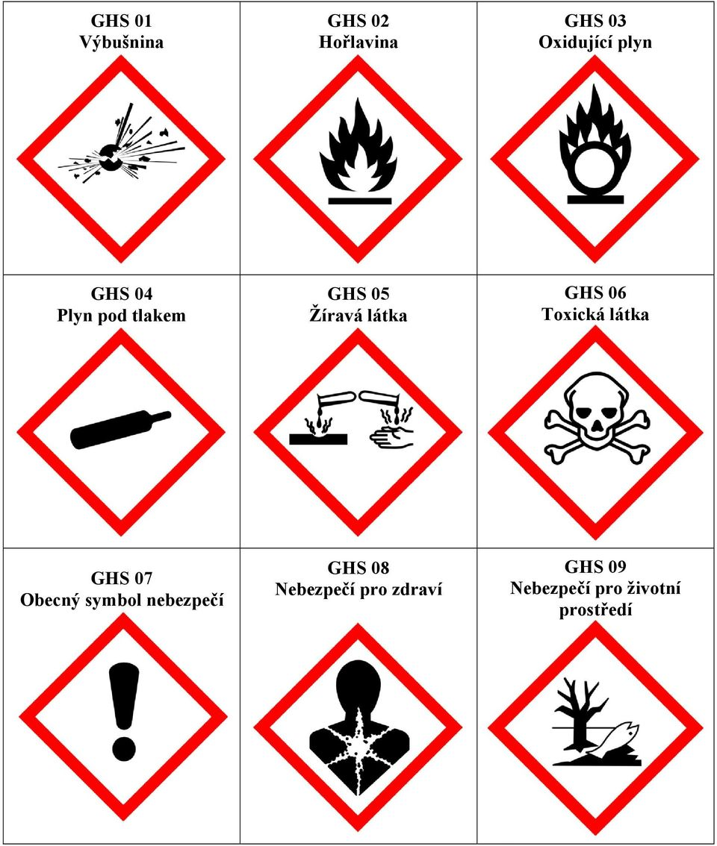



Chemikálie - značení
Označení lahve
H-věty – nebezpečí
  H314 - Způsobuje těžké poleptání kůže a poškození očí.
  H318 - Způsobuje vážné poškození očí.
  H315 – Dráždí kůži.
  H412 - Škodlivý pro vodní organismy, s dlouhodobými účinky.
P-věty – prevence
Dráždivé látky, alergeny

Slide 33



Chemikálie – bezpečné zacházení
Bezpečnostní list
Zákaz manipulace:
  Pouze ti, co s danou chemikálií pracují
OOPP
  Pracovní oděv
  chemicky odolné rukavice
  spreje – bezpečnostní brýle
  Obuv s uzavřenou špicí
Nepoužívat nádoby od potravin (lahve od vody)

Slide 34


Chemikálie – bezpečné zacházení
Skladování:
  Hořlaviny a oxidanty – odděleně, požárně odolná nebo odtahovaná skříň
  Ostatní chemikálie – uzavřená skříň, nejlépe kovová
  Čisté a pečlivě uzavřené nádoby
Po práci si pečlivě umýt ruce
Hořlaviny – nepoužívat u zdroje tepla
Chemické odpady – stejná pravidla zacházení jako chemikálie
Havárie:
  Požár
  Vylití, vysypání

Slide 35
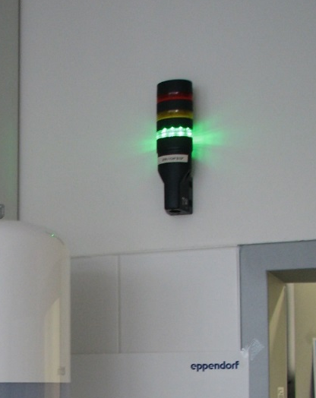
Signalizace výkonu digestoře
Kapacita VZT za hranicí
minimálně jednu z digestoří na dané straně pavilonu je třeba přestat používat
Kapacita na hranici
můžeš pracovat, ale není možné používat další digestoř
je vhodné zkontrolovat, jestli nelze některou digestoř vypnout
Dostatečný odtah VZT
můžeš pracovat

Slide 36
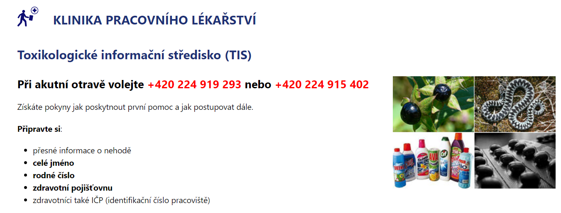
Toxické chemikálie
Určené H-větami:
  H300 - Při požití může způsobit smrt.
  H310 - Při styku s kůží může způsobit smrt.
  H330 - Při vdechování může způsobit smrt.
Evidence množství a osob, které s chemikálií nakládají
Ti, kdo nemají VŠ chemické vzdělání, musí být prokazatelně proškoleni
na bezpečnostní pokyny k dané chemikálii
Důkladně se chránit – používat stanovené OOPP v souladu s bezpečnostním listem
První pomoc – vždy volat Toxikologické informační středisko
Prostředky k likvidaci úniku
  OOPP (pracovní oděv, ochrana dýchacích cest, rukavice)
  Sorbent (včetně smetáčku a lopatky a nádoby na kontaminovaný sorbent)

Slide 37
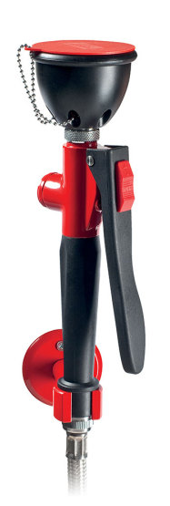
Chemikálie – první pomoc
Oči, kůže – dlouze omýt vodou – umyvadlo, laboratorní oční sprchy
Nadýchání – vydýchat se na chladném čerstvém vzduchu
Požití – obvykle sklenice s tabletkami černého uhlí
– postupovat dle pokynu záchranné služby
– žíraviny – naředit vodou, nezvracet!
Zavolat záchrannou službu, Toxikologické informační středisko
Ošetření z lékárničky podle pokynů záchranné služby
desinfekce, obvazový materiál
Nahlásit vedoucímu a referentovi BOZP jako úraz

Slide 38
Biologické riziko
Potenciálně infekční materiál environmentálního a biologického původu
  živočišné vzorky (tuková, svalová, mozková tkáň, játra, kůže, mateřské mléko, krev, krevní plazma, moč, stolice)
  environmentální vzorky (biologické odpady, odpadní voda, vzorky znečištěných vodní toků, půd a sedimentů apod.
  Geneticky modifikované organismy (lidské a mikrobiální kultury)
  Biologické toxiny ((V)RAT – (vysoce) rizikové toxické agens, např. ze sinic)
  Chov hmyzu, ryb
Základní prevence:
  Zákaz jídla a pití v laboratořích
  Časté a pečlivé mytí rukou

Slide 39
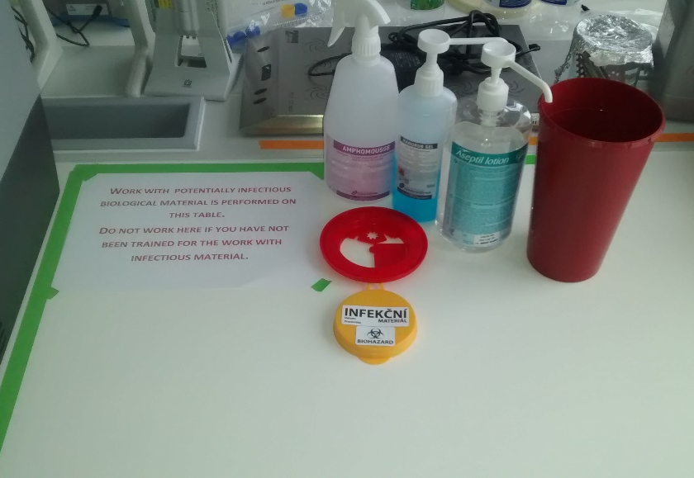
Biologické riziko - opatření
Desinfekce podlah laboratoří, po činnosti důkladné mytí rukou
Povinné očkování - Hepatitida (žloutenka) typu B, tetanus
Postupy pro bezpečné nakládání se vzorky
OOPP – rukavice (pozor na poškozené!), pracovní oděv;
zákaz vstupu v OOPP mimo vymezené pracoviště
vzorky materiálu přebírat/přepravovat/skladovat ve vhodném obalu a s protokolem
(popis, množství, původ, místo a datum odběru, způsob skladování a likvidace, možné infekční nebezpečí)
práce s materiálem výhradně na vyčleněných pracovních plochách, jen s nádobím vyhrazeným pro tento druh materiálu (skladovat, mýt a sterilizovat odděleně od ostatního nádobí), uzavíratelné nádoby!
dekontaminace nástrojů, pomůcek a OOPP, likvidace
kontaminovaného jednorázového materiálu (rukavice, špičky,...)

Slide 40
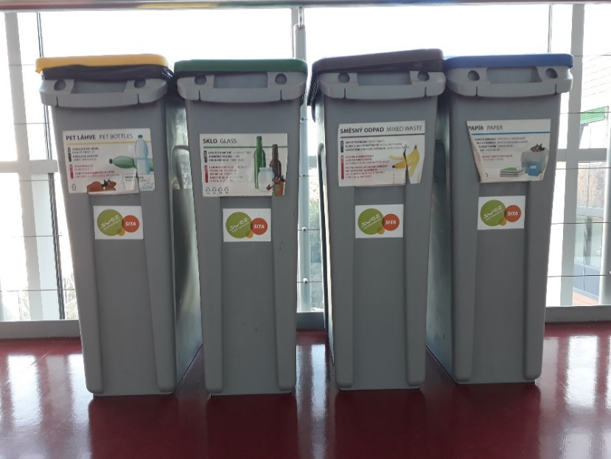
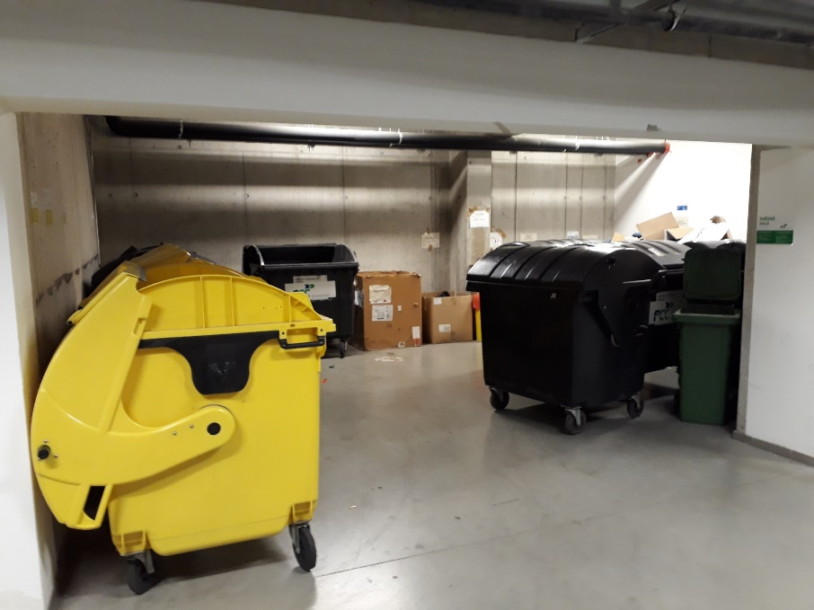
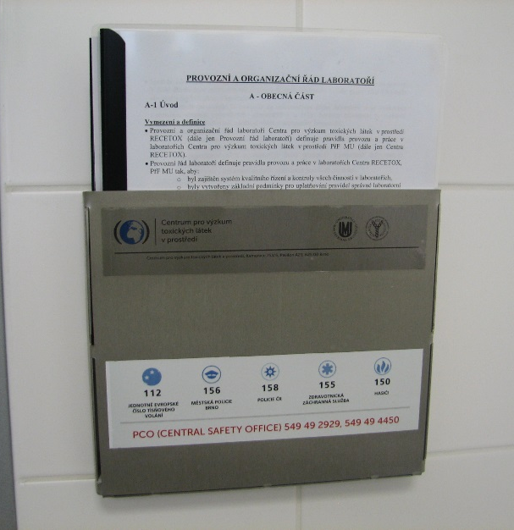
Likvidace odpadů
D36 – 1PP
Druhotné odpadní suroviny - nekontaminované
určené k recyklaci - krabice a nádoby na tříděný odpad v pavilonu A36 prostoru garáží v – 1PP (papír, sklo, plasty, kovový odpad, alobal, elektrická a elektronika,…).
Směsný komunální odpad – O – nekontaminovaný
odpadkové koše v laboratořích a pracovnách. Do nádob na odpadky se nesmí odhazovat látky požárně nebezpečné.
Tříděný nekontaminovaný odpad: nádoby na jednotlivých podlažích D29.
Nebezpečné odpady-N- produkované v laboratoři
uzavíratelné nádoby a/nebo obaly, vhodné pro odvoz zabezpečovaný pracovníky centra odpadového hospodářství UKB.

Slide 41




Skladování odpadů vzniklých v laboratoři a hořlavin
Označené nádoby a obaly s nebezpečným odpadem -N jsou uloženy:
v označených plechových skříních v laboratoři, v které vznikly,
v místě určeném pro sběr odpadů a připraveny pro pravidelný odvoz pracovníky centra odpadů UKB k jejich likvidaci.
NE
ANO

Slide 42
Nebezpečné odpady
Zákon č. 185/ 2001 Sb.
vyhl. MŽP č. 381/2001Sb.
 |  | Do čeho shromažďovat | Označení | Kód
1 | Roztoky toxických chemikálií v organických rozpouštědlech (extrakty environmentálních vzorků, zásobní roztoky pesticidů, PAH, PCB,... v organických rozpouštědlech) | Láhve od rozpouštědel, pod digestoří | Toxický odpad ­organický | 18 01 06
2 | Vodné roztoky toxických látek (pesticidy, léčiva, dichroman...), biomasa sinic |  | Toxický odpad ­vodný | 18 01 06
3 | Vodné roztoky s těžkými kovy |  | Odpad – těžké kovy | 06 04 05
4 | Nehalogenovaná organická rozpouštědla (nekontaminovaná toxickými látkami) |  | Odpad – nehalogenovaná rozpouštědla | 07 07 04
5 | Halogenovaná organická rozpouštědla (nekontaminovaná toxickými látkami -např. zbytky po zahušťování při extrakci) |  | Odpad – halogenovaná rozpouštědla | 07 07 03
6 | Obaly se zbytky toxických látek (plastové i skleněné obaly od chemikálií s etiketou) | Uzavíratelné plastové nádoby (i samostatně) | Toxický odpad | 15 01 10
 | Kontaminované špičky, eppendorfky, vialky od vzorků, staré standardy, vzorky, malé kontaminované věci plastové i skleněné | Uzavíratelné plastové nádoby – kanystry, lahve | Toxický odpad – špičky | 15 01 10
 | Použité desky – kontaminované toxickými látkami (plus kontaminované věci, které se nevejdou ke špičkám) | Uzavíratelné plastové nádoby – krabice s igelitovým pytlem uvnitř | Toxický odpad | 15 01 10
7 | Jaterní a svalová tkáň (ryb, křepelek…), odpady, na jejichž odstraňování jsou kladeny zvláštní požadavky s ohledem na prevenci infekce | Plastová uzavíratelná krabice nebo plastový pytel v mrazáku | Odpad – tkáně | 18 01 03
8 | Vzorky půdy + potenciálně toxické chemikálie (halogenované i nehalogenované) | Plastový pytel | Toxický odpad – půdy ­kontaminované | 18 01 06
9 | Vzorky půdy + těžké kovy | Plastový pytel | Tox. odpad – půdy + těžké kovy | 06 04 05
10 | Vzorky půd a sedimentů (nekontaminované) | Plastový pytel | Odpad – půdy – nekontaminované | 20 03 01

Slide 43


Likvidace odpadů - laboratoře
Umístění POUZE těsně před odvozem
pracovníky centra odpadového hospodářství UKB.
datum svozu – k dispozici na místě odvozu
Záchytná vana!

Slide 44

Ověření znalostí
Jak se zachovám při úrazu kolegy?
Jak budu reagovat v případě vyhlášení evakuace?
Co jsou nejčastější rizika a závady v oblasti požární ochrany?
Vím, kde najdu a jak použiju hasící přístroje a lékárničku, tlačítka k vyhlášení požáru?
Jaká jsou nejvýznamnější rizika a opatření v laboratořích?
Co udělám, najdu-li závadu na pracovišti?

Slide 46
Dráždivé látky, alergeny

Slide 47


Slide 49
Děkuji za pozornost.
Chraňte svoje zdraví
a zdraví vašich kolegů
Kontakt:
Alena Bečková
alena.beckova@recetox.muni.cz
+420 549 49 3170
D29, kancelář 111

